Slide 1

Unidad II:
“Género Lírico”
Nuestra misión: “ Formar hombres y mujeres Cristianos , Nobles y Capaces ”
Asignatura: Lenguaje y Comunicación
Profesora: Natalia González
Curso: 6tos básicos

Slide 2
¿Qué es el Género Lírico?
Se refiere a la lírica, la cual en lenguaje común se conoce como poesía.
Es la forma poética que expresa los sentimientos, la imaginación y los pensamientos del autor.
Es lo que el poeta siente en su mundo interior, inspirándose en su propia emoción y también en la de los demás. En el género lírico entra la poesía.
Por lo general el género lírico se desarrolla en versos (poesía).
Tienen un carácter subjetivo porque muestran sentimientos y emociones personales.

Slide 3
Elementos Externos:
Verso: Es una expresión literaria conformado por un conjunto de palabras unidas bajo leyes de ritmo y tiempo.
Ej: “Hoy mueve el aire la rama verso
¿quién la podrá detener?”
Rima: Semejanza o igualdad de sonidos entre dos o más palabras.
Ej: Alemán – Germán
Espera” y desvela.
Estrofa: Se refiere a cada uno de los conjuntos de versos que constan una composición poética

Slide 4
La rima

Slide 5
Elementos internos:
Hablante Lírico: El hablante lírico es una invención del poeta que personifica las emociones y eventos descritos en el poema. Esta persona no debe confundirse con el escritor. Respondemos a la pregunta “¿Quién habla en el poema?”
Objeto lírico: Es la persona, objeto o situación a quién va dirigido el poema.
Motivo lírico: Es el sentimiento o emoción que inspira al autor a escribir el poema.
Autor o poeta: Es quien crea o escribe el poema o canción.

Slide 6
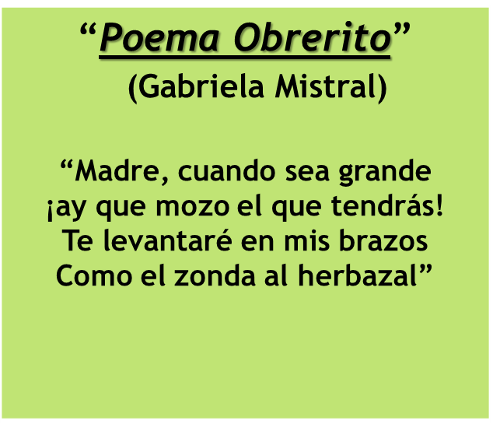
Ejemplo de los elementos internos:
HABLANTE LÍRICO: Un hijo.
OBJETO LÍRICO: A su madre
MOTIVO LÍRICO: El amor

Slide 7
FIGURAS LITERARIAS:
Son recursos que usa el poeta para transformar el lenguaje común y corriente en uno artísticamente elaborado, para dar belleza y expresividad a sus textos. Existen distintos tipos, algunos de estos son:
Hipérbole:
Es exagerar un sentimiento o emoción
Ej: “Mi amor por ti es tan grande, que llega a la luna”
Metáfora:
Es comparar dos elementos sin decir el “como”
Ej: “Mi amor por ti es un sol”
Comparación:
Hipérbaton:
Ej: “Mi amor por ti es tan grande como el sol”.
Es comparar dos elementos, diciendo el “como”
Personificación
Desordenar gramaticalmente el orden de las palabras.
Ej: “Por ti es mi amor un sol
Dar características humanas a un objeto o animal.
Ej: “El viento me habla y me abraza”

Slide 8
Nuevas figuras literarias
Onomatopeya
Ej: “se escucha el toc- toc de la puerta” ,
“ y el tic-tac de un reloj”
Repetición:
Ej: “La niña cantaba, cantaba y volvía a cantar”
Epíteto
Ej: “Pedro el grande”
“ El amarillo sol comenzaba a asomarse
Característica que resalta a un sustantivo propio o común.
Son palabras que imitan sonidos, pueden ser animales, objetos o de fenómenos naturales.
consisten en la “repetición” de un sonido, palabra o verso

